Slide 1



Веб-проект:
Сайт, посвященный “Курской битве”
Автор: Тепляков Роман

Slide 2

Актуальность проекта
Помнить о Курской битве очень важно, потому что она является одной из важной страниц истории нашей Родины. Забыв о тех ужасных событиях, через которые прошли наши предки, мы рискуем быть обречёнными на повторение этой ужасной истории вновь. Поэтому важно всегда помнить об этом историческом событии.
Веб-сайт с приятным дизайном и грамотно представленной информацией в удобном для пользователей виде позволит вновь рассказать об этой битве и познакомить пользователей с новыми фактами или ознакомиться с событием через рассказы участников битвы.

Slide 3
Опрос знаний о событиях
Для того, чтобы убедиться в том, что представленная мною информация на сайте расскажет пользователям новые факты о событии и им будет интересно изучить собранную мною информацию, я провел опрос среди учеников моей школы.
В результате, опрос показал, что большинству респондентов представленная информация будет в новинку

Slide 4



Результаты опроса
Знаете ли вы какое вооружение использовалось в ходе Курской битвы?
Интересно ли было бы вам узнать о героях и их подвигах в данном событии?
Интересно ли вам услышать истории участников данной битвы?

Slide 5
Цель проекта
Создание сайта, позволяющего школьникам и всем интересующимся получить информацию о Курской битве, значимых участниках, которые обеспечили победу в сражении, а также о технике и вооружении, применявшихся в великой битве.

Slide 6
Задачи для достижения цели
Изучить инструментарий с помощью которого можно реализовать сайт
Собрать всю информацию для наполнения сайта
Продумать дизайн и реализовать разметку и бекэнд для работы сайта

Slide 7
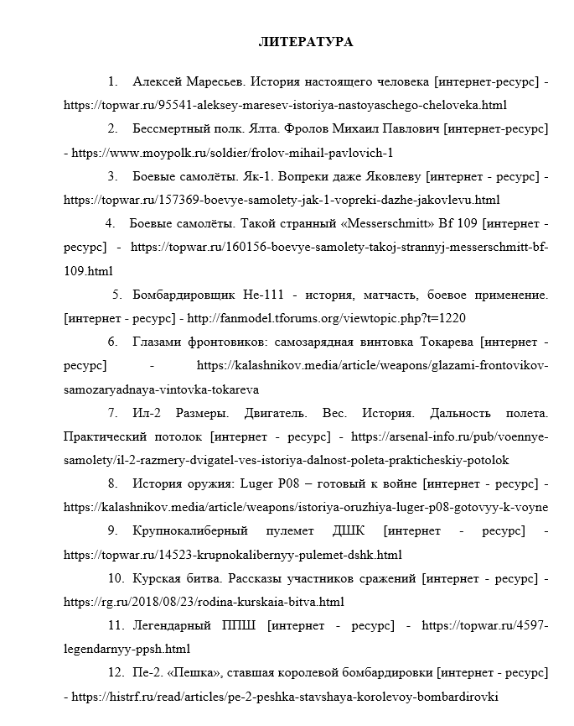
Этапы реализации
Поиск и отбор информации для наполнения сайта.
Мною был составлен следующий список литературы с ссылками на электронные ресурсы с информацией:
(отображена только часть из полного списка)

Slide 8
Этапы реализации
Далее я приступил к реализации самого вебсайта. Мною был проработан красивый и интуитивно понятный интерфейс, который я реализовал с помощью HTML, CSS и JavaScript
Ну и бэкенд был написан с использованием библиотеки Django на языке Python

Slide 9
Итог разработанного продукта
В результате работы получилось создать многостраничный сайт, посвященный Курской битве, с интуитивно понятным интерфейсом, приятным дизайном и интересной информацией о событии
Данный сайт в первую очередь может помочь для информирования школьников и студентов, которые будут изучать историю Великой Отечественной войны и знакомиться с событиями данной битвы. Также сайт будет интересен и полезен любому другому пользователю, желающему узнать что-то новое о Курской битве.
К слову, сайт также может стимулировать школьников изучать программирование для того, чтобы создавать подобные проекты.

